Slide 1
IoT & Applications
ESP8266 Getting Started
HCM - 21/09/2020

Slide 2
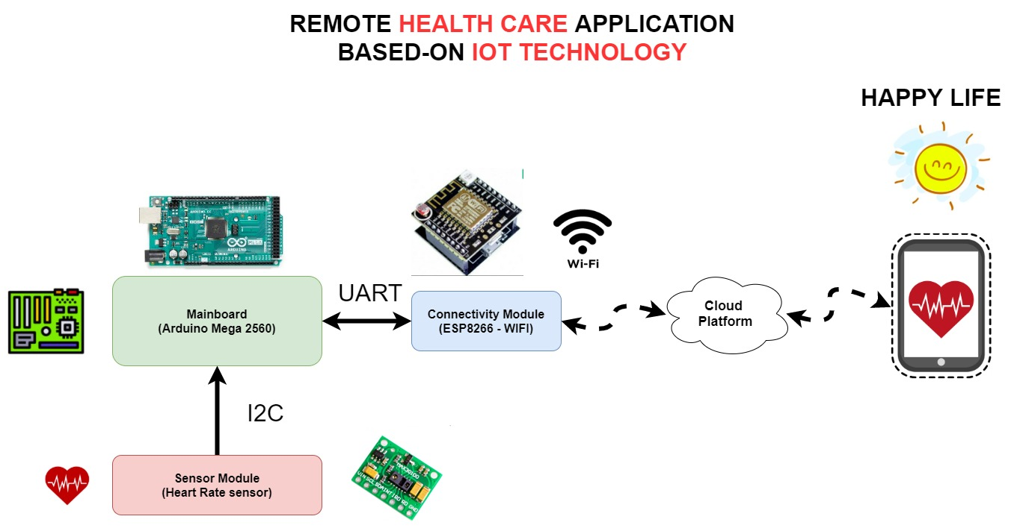
Giải pháp theo dõi sức khỏe từ xa
WE DO

Slide 3
Agenda
Upgrade ESP-Link FW cho ESP
Cài đặt thư viện MQTT Clien
Cài đặt MQTT broker và Mqtt client tool
Workshop

Slide 4
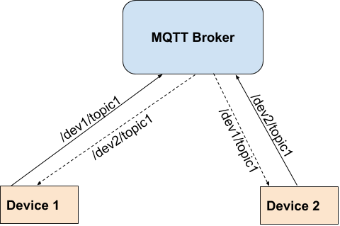
MQTT Protocol

Slide 5
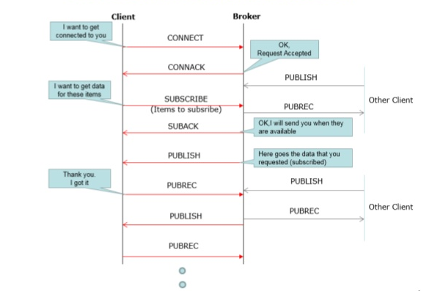
Message Flow

Slide 6
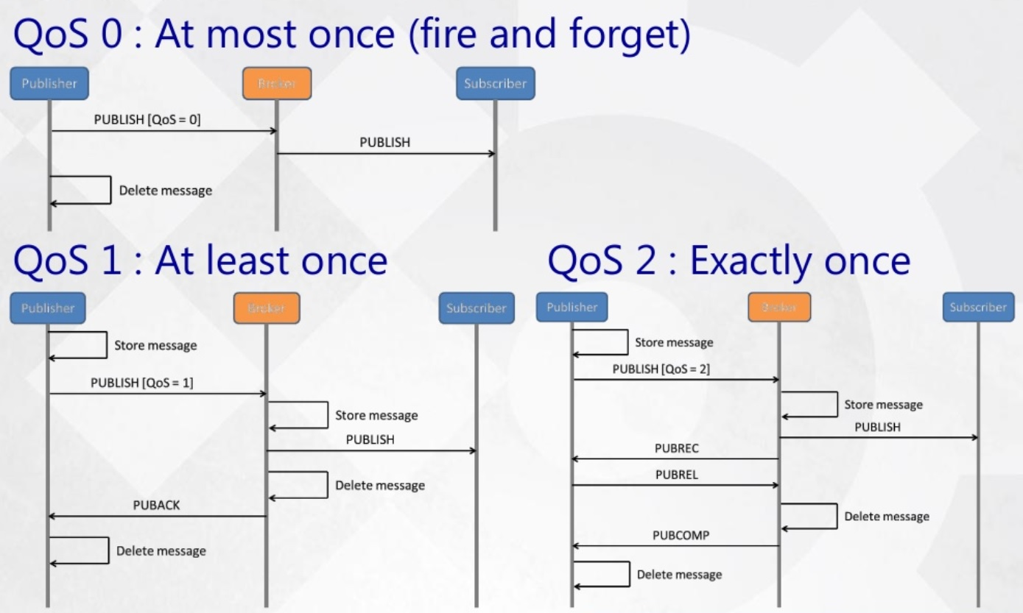
Quality of Service

Slide 7
Các thư viện cần thiết
ESP-Link
https://github.com/jeelabs/el-client

Slide 8
MQTT - Tài liệu tham khảo
MQTT protocol
https://m2msupport.net/m2msupport/how-mqtt-works/

Slide 9
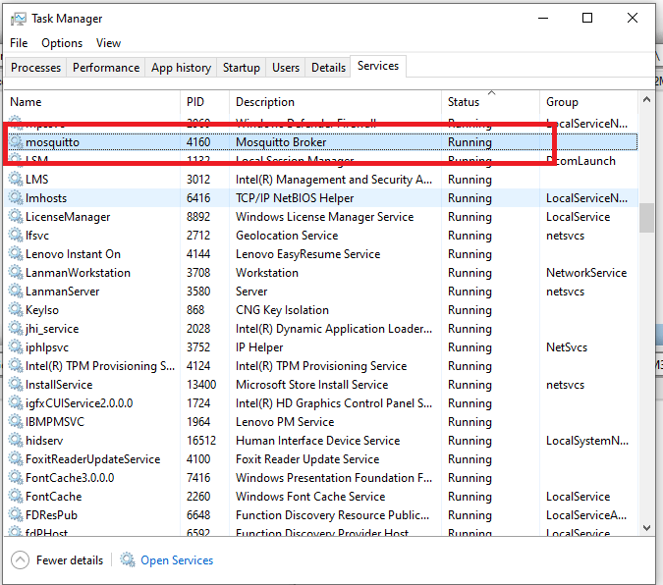
Cài đặt MQTT Broker
Chú ý: Mở Task Manager, tìm server “mosquito” sau đó click chuột phải, nhấn Stop trước khi chạy.
Hướng dẫn cài đặt
mosquito broker:
https://m2msupport.net/m2msupport/install-mqtt-broker-mosquitto-in-windows/

Slide 10
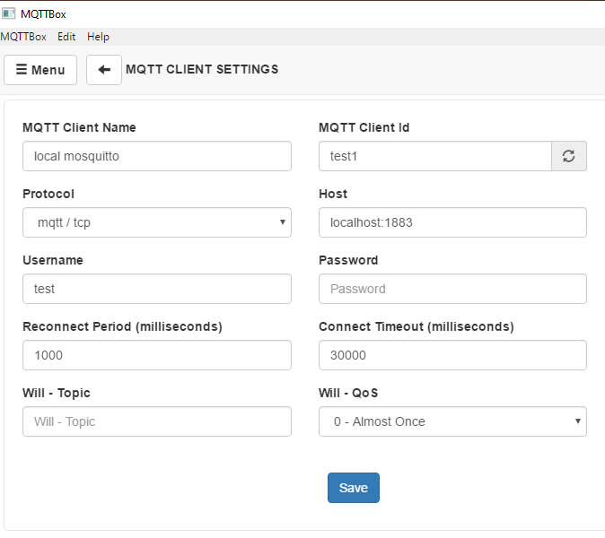
Cấu hình MQTTBox

Slide 11
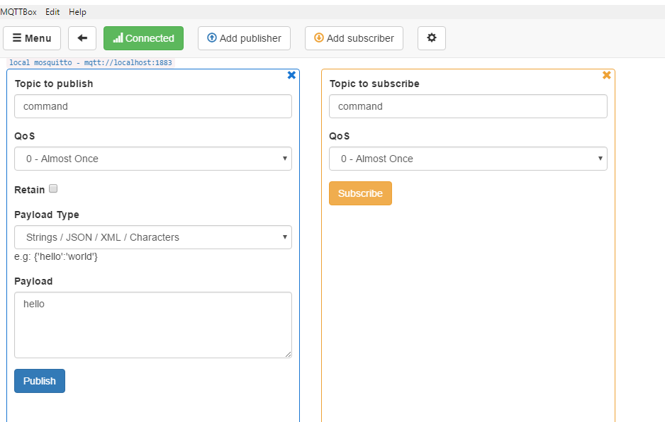
Pub/Sub dùng MQTTBox
Chú ý:Các client phải cùng publish/subscribe trên cùng 1 topic name mới có thể gửi/nhận dữ liệu với nhau.

Slide 12
SenML Features
Send simple measure in small packet, used in constrained networks, for constrained device.
“Batch” upload allows server side to efficiently support a large number of devices.
Industrial standard protocol.

Slide 13
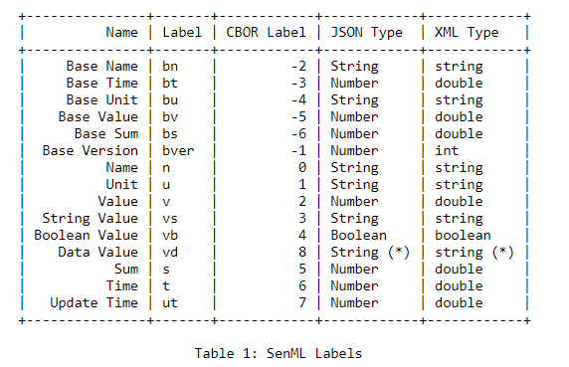
SenML Labels

Slide 14
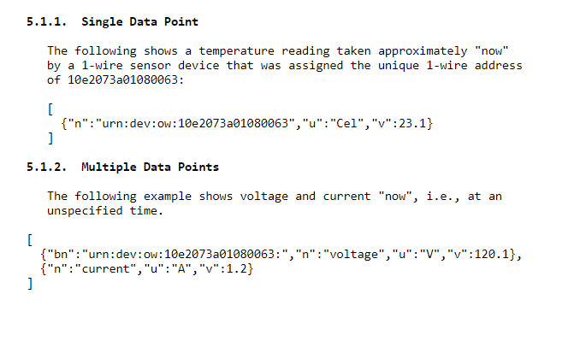
SenML – Measurement

Slide 15
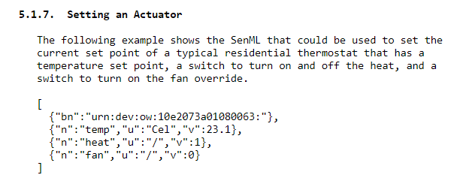
SenML – Actuator control

Slide 16
Workshop
Tạo format dữ liệu SenML cho 2 biến: heartbeat và temperature
Publish frame dữ liệu tới MQTT Broker
Subscribe để đọc dữ liệu cảm biến dùng MQTTBox
Tạo ứng dụng C# để thu thập dữ liệu qua MQTT

Slide 17
MQTT Library
MQTT C# library
https://phatvu1294.blogspot.com/2019/01/thu-vien-client-mqtt-m2mqtt.html
https://www.nuget.org/packages/M2Mqtt/
SenML C++ library
https://kpn-iot.github.io/senml-c-library/

Slide 18
Q&A

